Slide 1


功能课程表（微信小程序）测试
G25小组：方绪俊 赵雨泽 王子超

Slide 2


01
代码规范
目录
CONTENTS
02
项目测试情况
03
使用工具及文献
04
小组评价

Slide 3

01
项目介绍

Slide 4

one
代码规范
在现在的大学中，每一个大学生有自己的课程安排，无论是不同的专业还是相同的专业，所以很多学生把自己的课程表写入一些能写入课表的App，或者去选课网查找自己要在哪个地方，上什么课。为此，为了方便准备课程资料以及不迟到，我们小组想做一个App，它能够记录每一个同学的课表，上课时间，地点，任课老师等课程信息，并且能够在上课的半个小时前发消息提醒。同时在前一天提醒同学们完成课程作业。

Slide 5
one
代码规范
标识符命名规范
使用小写字母如 com.xxx.settlment，不要 com.xxx.Settlement
单词间不要用字符隔开，比如 com.xxx.settlment.jsfutil
而不要com.xxx.settlement.jsf_util
包名
类名要首字母大写，比如 SupplierService, PaymentOrderAction；
不要 supplierService, paymentOrderAction.
类名往往用不同的后缀表达额外的意思，例后缀名为inter的为接口
类名
方法名
首字母小写，如 addOrder() 不要 AddOrder()
动词在前，如 addOrder()，不要orderAdd()
动词前缀往往表达特定的含义
静态常量：全大写用下划线分割
枚举：全大写，用下划线分割
其他：首字母小写，小驼峰法则
域名
局部变量名
参数和局部变量名首字母小写，驼峰法则。
尽量不要和域冲突，尽量表达这个变量在方法中的意义。

Slide 6
one
代码规范
代码格式
源文件编码
源文件使用utf-8编码
行宽
行宽度不要超过130。
包的导入
删除不用的导入，尽量不要使用整个包的导入。
域格式
每行只能声明一个域。域的声明用空行隔开。

Slide 7
one
代码规范
注释规范
注释宜少而精，不宜多而滥，更不能误导
命名达意，结构清晰， 类和方法等责任明确，往往不需要，或者只需要很少注释，就可以让人读懂；相反，代码混乱，再多的注释都不能弥补。所以，应当先在代码本身下功夫。
不能正确表达代码意义的注释，只会损害代码的可读性。
过于详细的注释，对显而易见的代码添加的注释，罗嗦的注释，还不如不写。
注释要和代码同步，过多的注释会成为开发的负担
注释不是用来管理代码版本的，如果有代码不要了，直接删除
块级别注释，单行时用 //, 多行时用 /* .. */。
较短的代码块用空行表示注释作用域
较长的代码块要用/*------ start: ------*/ 和 /*-------- end: -------*/

Slide 8
one
代码规范
Java Doc
表明类、域和方法等的意义和用法等的注释，要以javadoc的方式来写。Java Doc是个类的使用者来看的，主要介绍 是什么，怎么用等信息。凡是类的使用者需要知道，都要用Java Doc 来写。非Java Doc的注释，往往是个代码的维护者看的，着重告述读者为什么这样写，如何修改，注意什么问题等。

Slide 9
one
代码规范
1.1缩进
四格缩进，全用tab进行缩进
1.2行的最大长度：80字符
折叠长行的首选方法是使用Pyhon支持的圆括号，方括号和花括号内的行延续。
1.3空行
用两行空行分割顶层函数和类的定义，类内方法的定义用单个空行分割，额外的空行可被用于(保守的)分割相关函数组成的群，在一组相关的单句中间可以省略空行。
1.4注释
当代码修改时，始终优先更新注释!注释应该是完整的句子，如果注释是一个短语或句子，首字母应该大写，除非他是一个以小写字母开头的标识符(永远不要修改标识符的大小写)。
1.5命名约定
变量：lower_case_with_underscores（有下划线的小写）
类名：类名使用CapWords约定。内部使用的类外加一个前导下划线。
函数名：函数名应该为小写，可能用下划线风格单词以增加可读性。
方法名和实例变量：通常使用小写单词，必要时用下划线分隔增加可读性。

Slide 10
02
测试情况

Slide 11
单元测试

Slide 12
集成测试
1.先对主控制模块进行测试，将存根程序代替所有直接附属与主控制模块的模块。
2.每次用一个实际模块代换一个存根程序。
3.在结合进一个模块的同时进行测试
4.在不断进行回归测试
5.重复以上步骤。

Slide 13
测试过程

Slide 14
确认测试

Slide 15
白盒测试

Slide 16
黑盒测试

Slide 17
03
使用工具及文献

Slide 18
工具
参考书籍
配置管理工具Git
项目管理工具Microsoft Project
界面原型设计工具 墨刀
需求分析软件Rational Rose
JAVA语言编写程序Eclipse
数据库工具MySQL
功能测试工具、性能测试工具LoadRunner
缺陷跟踪系统工具Bugzilla
张海藩 牟永敏.软件工程导论（第六版）.清华大学出版社.2013

Slide 19
04
小组评价

Slide 20
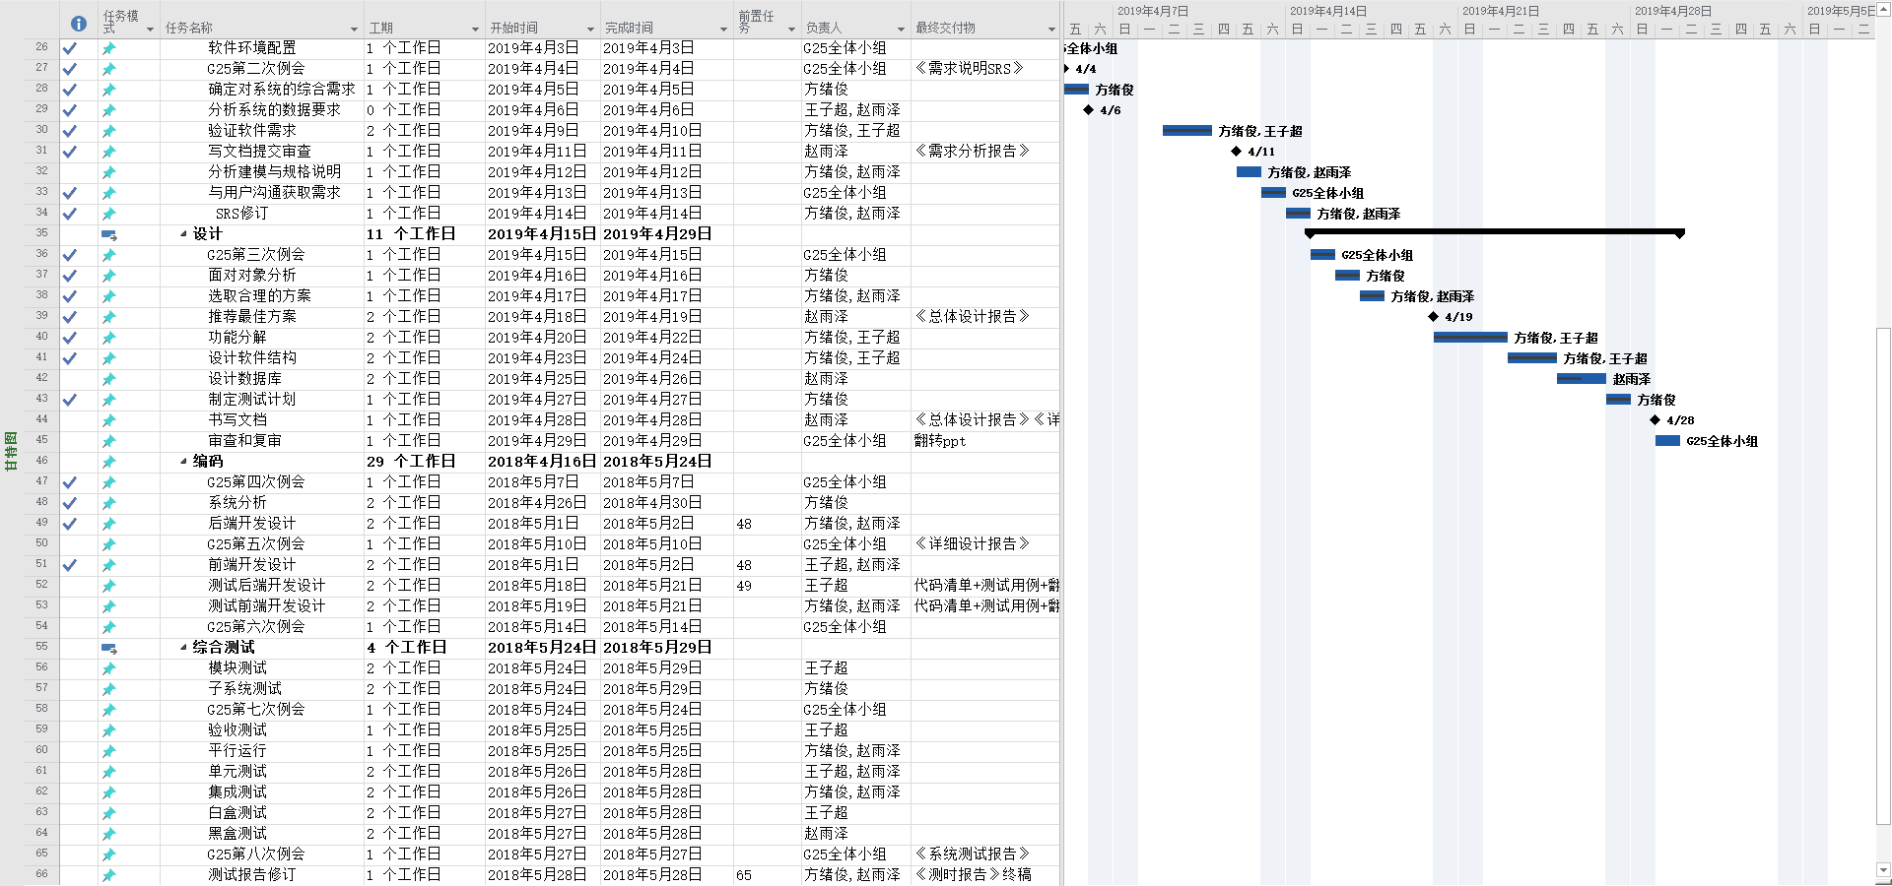

Slide 21
小组评价
方绪俊
赵雨泽
王子超

Slide 22
会议记录

Slide 23
感
谢
第一PPT

